Slide 1
RL Workshop Guatemala
Feb 2020

Slide 2
RL Workshop GT
Talleres Prácticos de Reinforcement Learning
Esta es la primera de una serie de sesiones
Relacionadas
Con continuidad
Gratuitas
El tema : Reinforcement Learning
Eventualmente : Deep Reinforcement Learning

Slide 3
RL Workshop GT
Talleres Prácticos de Reinforcement Learning
Metodología:
1 sesión al mes.
Ejemplos y ejercicios prácticos (Python)
A través de Google Colab https://colab.research.google.com/
Basado en curso “Reinforcement Learning” de University College London
Traducido al español.
Algunos detalles y ejemplos adicionales (por ejemplo avances recientes posteriores al curso)
Lecturas sugeridas en cada sesión:
Libro gratuito : “Reinforcement Learning : An Introduction” ,Sutton & Barto
Papers y literatura científica.
Otros

Slide 4
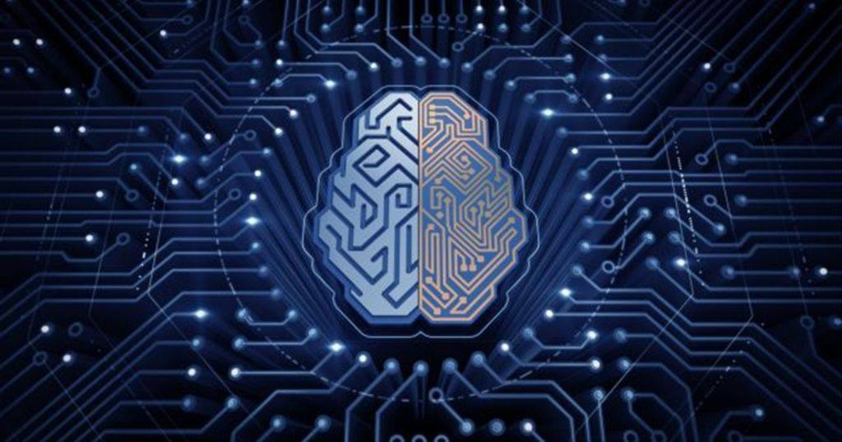
Comunidades
Por y Para la Comunidad
Organizado completamente por voluntarios , miembros de comunidades de GT y entusiastas.
Principalmente las comunidades y/o grupos:
Inteligencia Artificial Guatemala
Data Science Guatemala
Abierto a cualquiera que desee y pueda participar.

Slide 5
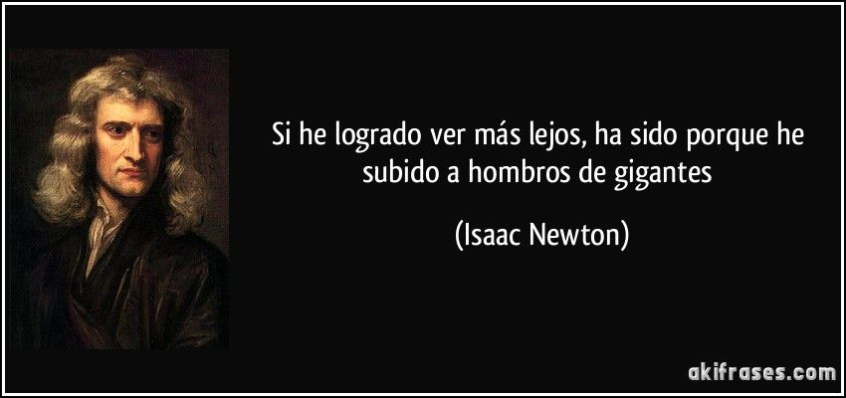
Organizadores
Por y Para la Comunidad
Speakers: Alvin Estrada, Luis Leal y cualquiera que desee aportar.
Organización y colaboración:
Alvin Estrada
Luis Leal
Diego Porres
Fernando Perez
Jose Alarcon
Erick Diaz
Brayan Yaquian
Entre otros
Agradecimiento especial :
David Silver, autor de las diapositivas originales
Basado en su curso en University College London
Investigadores,científicos e ingenieros que nos han inspirado con su trabajo

Slide 6
Por que RL?
Por que RL?
No ha tenido mucha cobertura ni ha recibido mucha atención en GT como si otros enfoques ,por ejemplo bastante seguido hay charlas de "intro a deep learning".
A diferencia de otros paises nuestras universidades no tienen programas especializados y actualizados.
Tiene mucho potencial y ha tenido grandes avances recientemente.
Deep RL(Combinado con Deep Learning) esta detrás de grandes logros recientes en AI:
AlphaGo, AlphaZero , Atari y videojuegos, automatización y robótica , drones autónomos otros.
Algunos de los laboratorios y empresas líderes en AI le están apostando fuertemente:
Google Brain
DeepMind
OpenAI
Facebook AI research
Etc…
Gusto e interés personal y creemos que muchos que no lo conocen, cuando lo conozcan también les va a gustar.
Creemos que se necesita despertar el interés y conocimiento del tema en GT.
Hay muy buenos frameworks y herramientas,por mencionar algunas OpenAI gym, deepmind_lab, unity , que permiten crear proyectos interesantes.
Por que es científicamente interesante y a la vez muy divertido.

Slide 7
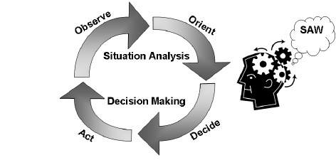
RL+DL = AI ?
Inteligencia artificial y toma de decisiones
La toma de decisiones es parte importante de nuestra inteligencia.
Estas decisiones pueden llevarnos a tomar acciones.
Estas acciones pueden tener resultados y consecuencias
Algunas a largo plazo.
Estas consecuencias pueden llevarnos nuevamente a tomar otra decisión
El ciclo se repite

Slide 8
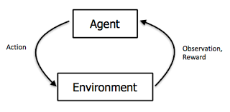
RL+DL = AI ?
Reinforcement Learning
Reinforcement learning es una rama/tipo de machine learning
Framework de propósito general.
Puede ser aplicado a muchos tipos de problemas que implican toma de decisiones
Decisiones secuenciales (una tras de otra) en un entorno cambiante.

Slide 9
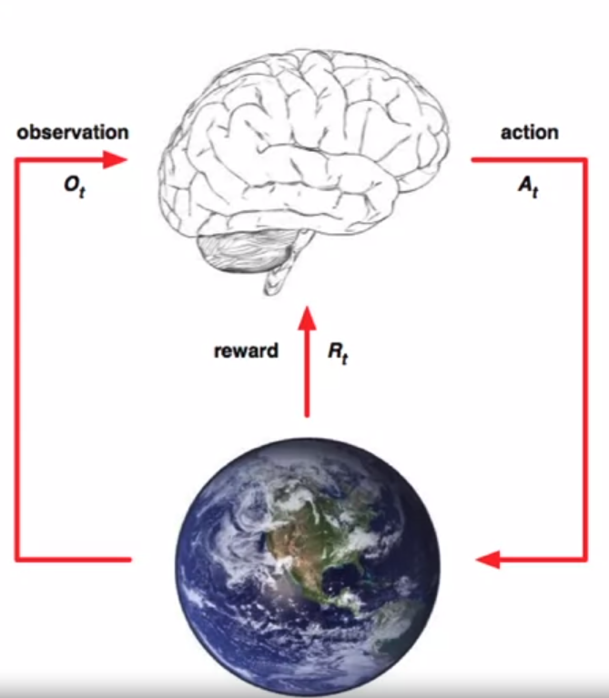
RL+DL = AI ?
Reinforcement Learning
Un agente(físico o simulado) interactuando con el mundo o su entorno(físico o simulado)
Durante su interacción debe tomar decisiones y realizar acciones.
Estas acciones pueden alterar o cambiar su entorno.
Por lo tanto sus acciones pueden influenciar su futuro.
Busca tomar las acciones óptimas, su éxito se mide a través de recompensas.
Objetivo: maximizar recompensas futuras (a largo plazo)

Slide 10
RL+DL = AI ?
Reinforcement Learning(RESUMIDO)
Un agente que debe PERCIBIR su entorno y tomar las decisiones óptimas midiendo su éxito como recompensas futuras.
Aplicable a todo tipo de problemas de manera general.
En cada problema solo es necesario modelar:
Observaciones (estado del mundo o entorno)
Acciones (que decisiones puede tomar el agente)
Recompensa (cantidad que se desea optimizar, maximizar)
Las recompensas son la forma de decirle al agente QUE queremos lograr y no COMO lo queremos lograr.

Slide 11

RL+DL = AI ?
Reinforcement Learning(recompensas)
Las recompensas son la forma de decirle al agente QUE queremos lograr y no COMO lo queremos lograr.
Queremos que el agente descubra la forma óptima de lograrlo
Decirle como hacerlo puede inyectarle sesgo humano que puede no ser la mejor opción.
Incluso puede que se trate de un problema que no sabemos como resolver.
Buscamos que el agente descubra el comportamiento óptimo a partir de su experiencia , explorando el mundo:
A prueba y error

Slide 12
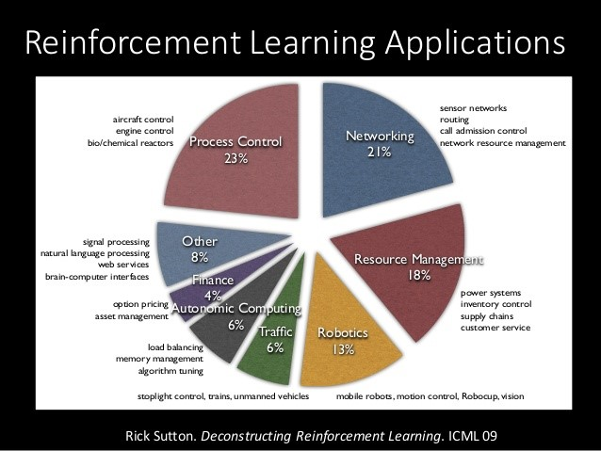
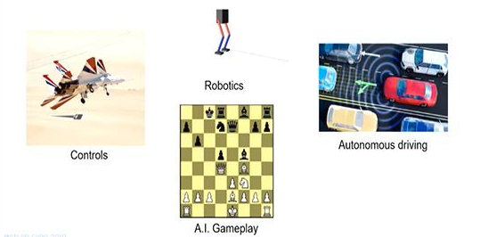
RL+DL = AI ?
Reinforcement Learning(aplicaciones)
Método muy general.
Aplicable a cualquier tipo de problema que implique decisiones y acciones óptimas basadas en un contexto o PERCEPCIÓN.
Algunos casos concretos:
Robots
Juegos
Transacciones financieras
Inventarios
Tratamientos médicos
Controles industriales

Slide 13
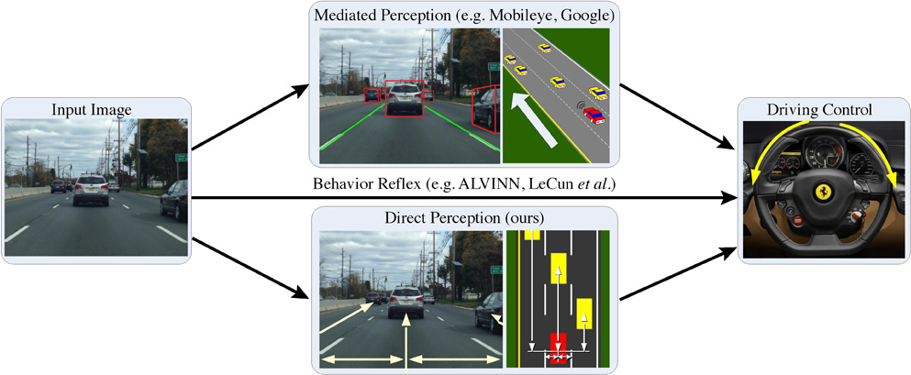
RL+DL = AI ?
Reinforcement Learning(Percepción)
La toma de decisiones se realiza basada en lo que el agente PERCIBE del mundo o entorno.
El agente necesita un sistema efectivo de percepción.
Debe permitirle entender su entorno.
Debe permitirle desechar la información no relevante
Debe permitirle enfocarse en lo relevante para sus decisiones.
En muchos caso necesita abstracciones de la información recibida.
Usar representaciones adecuadas(posiblemente no observables) de los datos percibidos.

Slide 14
RL+DL = AI ?
Reinforcement Learning(Percepción)

Slide 15
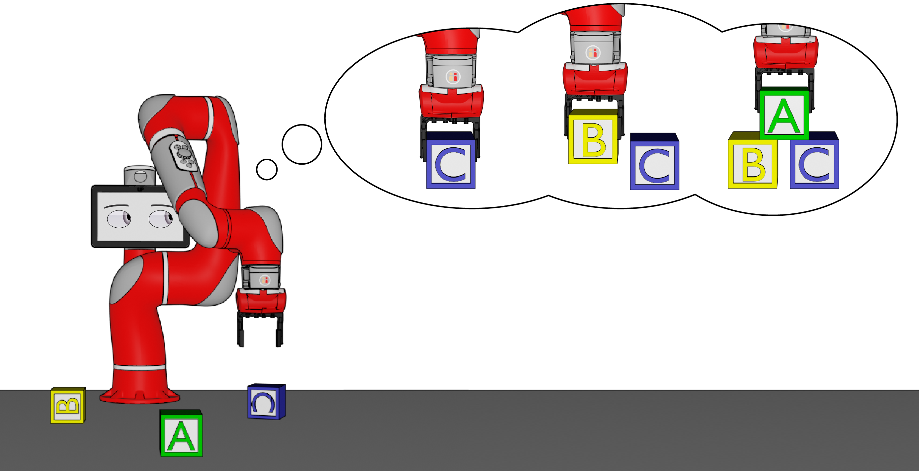
RL+DL = AI ?
Reinforcement Learning(modelos y funciones)
En muchos casos un agente de inteligencia artificial puede beneficiarse (y en otros incluso necesitar) de modelos y/o funciones.
Estos modelos y funciones pueden ser útiles para estimar o predecir:
Las siguientes observaciones o estado luego de realizar cierta acción.
Estimar la recompensa futura (predicción) en cierto estado o luego de cierta acción.
Estas funciones pueden ser complejas e incluso tener composición (anidamiento) .

Slide 16
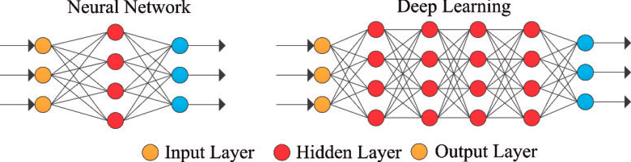
RL+DL = AI ?
Deep Learning
Otra sub-rama/tipo de ML.
Tema muy conocido y popular en la actualidad.
Basado en el modelo de redes neuronales.
Busca resolver problemas distintos a RL.

Slide 17
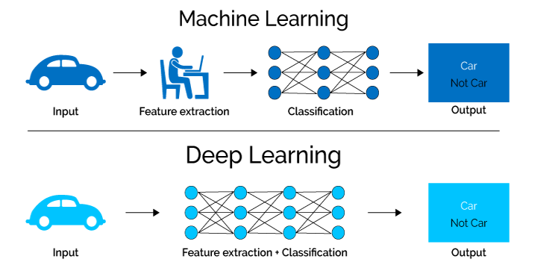
RL+DL = AI ?
Deep Learning(Representation Learning)
También llamado “feature learning” busca descubrir las representaciones o características adecuadas de los datos en un problema de ML.
Estas representaciones pueden estar ocultas o ser derivadas de otras existentes.
Busca resolver el problema con la mínima intervención humana aplicando transformaciones y preparación de los datos.
Se minimiza la necesidad de “conocimiento de dominio”.

Slide 18
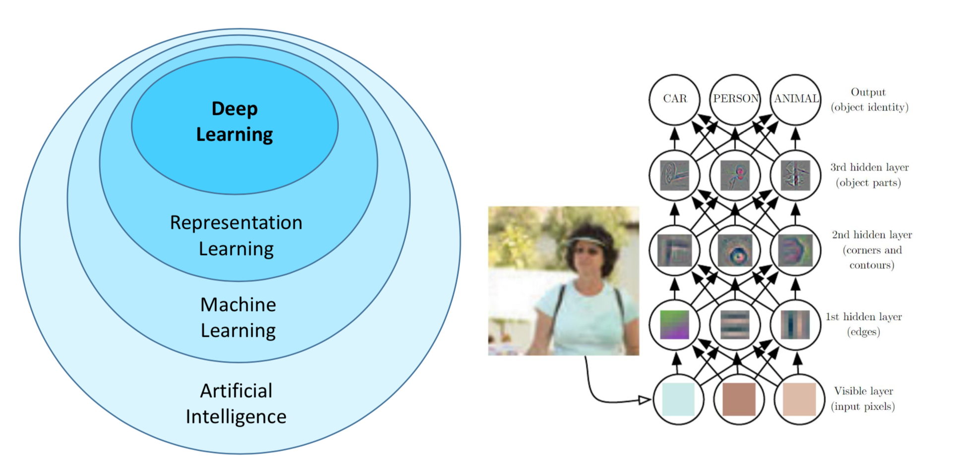
RL+DL = AI ?
Deep Learning(Representation Learning)
Deep learning es una forma efectiva de lograr representation learning

Slide 19
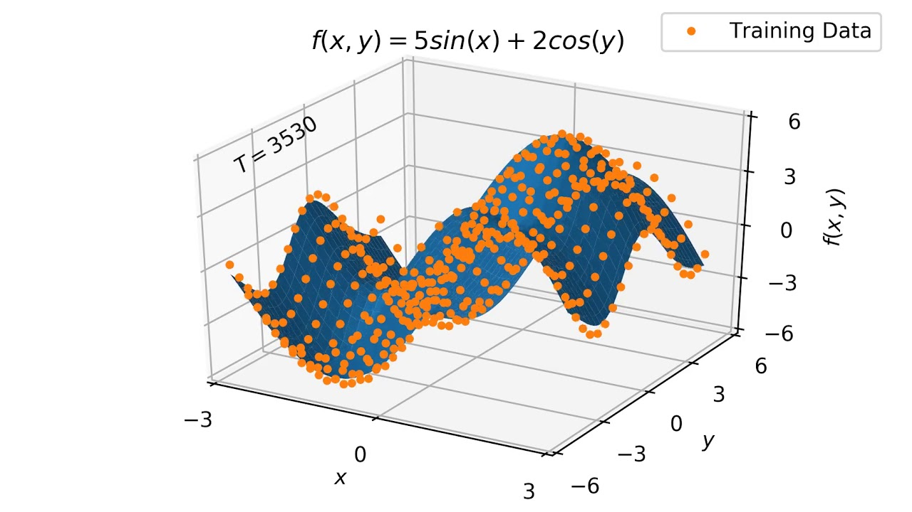
RL+DL = AI ?
Deep Learning(Modelos y aproximación de funciones)
Matemáticamente deep learning nos permite crear modelos o funciones X→ Y
Tanto X como Y pueden ser elementos complejos multidimensionales.
Se ha demostrado que una red neuronal puede aproximar cualquier función continua por lo tanto decimos que las redes neuronales son: aproximadores universales de funciones
Estas funciones pueden ser complejas y tener alto grado de composición.
Pueden ser jerárquicas.
Basadas en representaciones no observables de los datos.

Slide 20
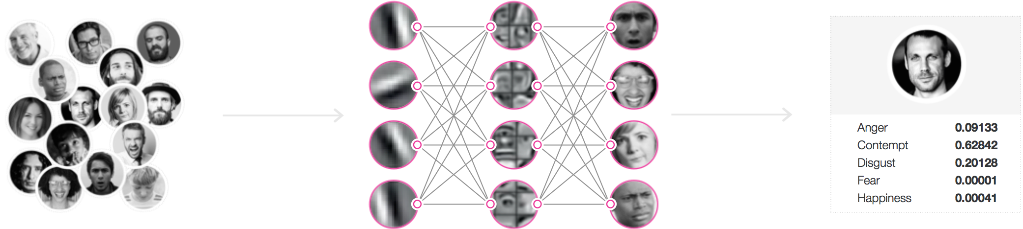
RL+DL = AI ?
Deep Learning(Percepción)
Gracias a las 2 propiedades mencionadas, deep learning es en la actualidad la mejor forma que tienen las computadoras de percibir(y entender) el mundo.
Algunos ejemplos :
Visión: recibir imágenes o vídeos e identificar los objetos presentes (o su ubicación y otra información relevante).
Audio: recibir ondas sonoras e identificar las entidades presentes (personas, animales, etc)
Identificar personas
Traducir audio a texto.
Texto: dado cierto texto , identificar su contenido , emociones en el mismo , clasificarlo , predecir próximas palabras.

Slide 21
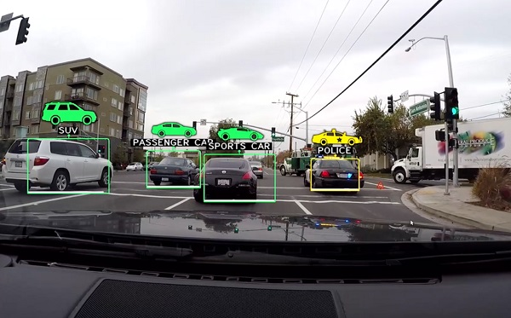
RL+DL = AI ?
Deep Learning(Percepción)
Gracias a las 2 propiedades mencionadas, deep learning es en la actualidad la mejor forma que tienen las computadoras de percibir(y entender) el mundo.
Algunos ejemplos :
Visión: recibir imágenes o vídeos e identificar los objetos presentes (o su ubicación y otra información relevante).
Audio: recibir ondas sonoras e identificar las entidades presentes (personas, animales, etc)
Identificar personas
Traducir audio a texto.
Texto: dado cierto texto , identificar su contenido , emociones en el mismo , clasificarlo , predecir próximas palabras.

Slide 22
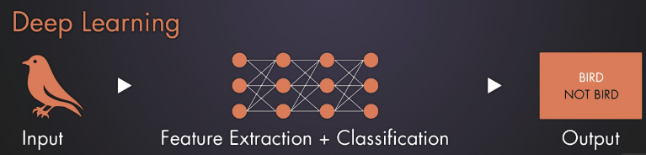
RL+DL = AI ?
Deep Learning(Percepción)
Gracias a las 2 propiedades mencionadas, deep learning es en la actualidad la mejor forma que tienen las computadoras de percibir(y entender) el mundo.
Algunos ejemplos :
Visión: recibir imágenes o vídeos e identificar los objetos presentes (o su ubicación y otra información relevante).
Audio: recibir ondas sonoras e identificar las entidades presentes (personas, animales, etc)
Identificar personas
Traducir audio a texto.
Texto: dado cierto texto , identificar su contenido , emociones en el mismo , clasificarlo , predecir próximas palabras.

Slide 23
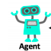
RL+DL = AI ?
Deep Reinforcement Learning
Deep Learning puede entonces proveer herramientas importantes a RL:
Representation Learning
Aproximación de funciones y modelos
Percepción.

Slide 24
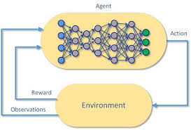
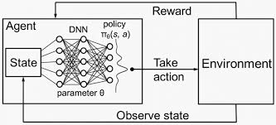
RL+DL = AI ?
Deep Reinforcement Learning
Deep Learning puede entonces proveer herramientas importantes a RL:
Representation Learning
Aproximación de funciones y modelos
Percepción.

Slide 25
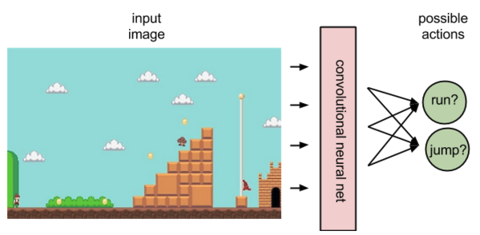
RL+DL = AI ?
Deep Reinforcement Learning
Reinforcement learning provee la parte de toma de decisiones y acciones.
Deep Learning provee la parte de percepción del mundo, predicción y representaciones adecuadas de los datos.
Esto nos da herramientas para crear agentes que: toman decisiones, y realizan acciones basado en percepciones complejas (y el entendimiento de estas percepciones)
Estas acciones pueden cambiar su entorno, pero el agente puede nuevamente percibirlo y entenderlo.

Slide 26
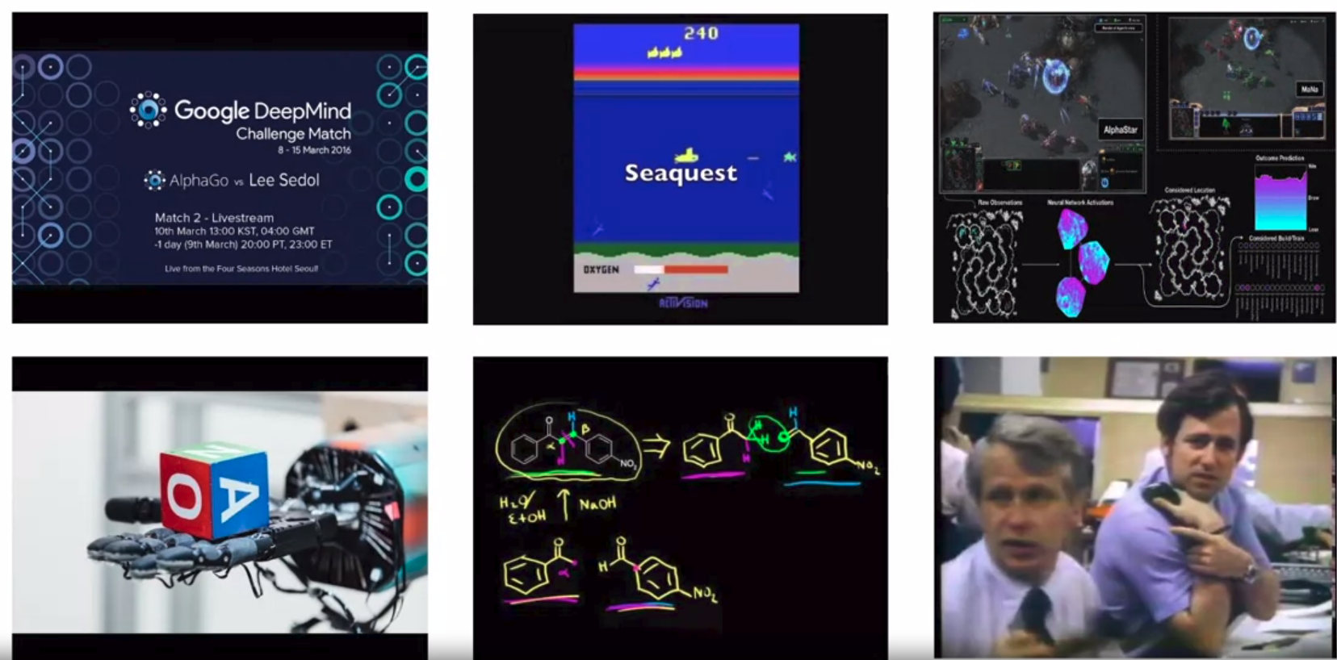
RL+DL = AI ?
Deep Reinforcement Learning
Combinar RL y DL es actualmente una de las mejores herramientas para lograr el objetivo: INTELIGENCIA ARTIFICIAL
Deep RL es la herramienta detrás de muchos de los avances mas populares recientemente en AI

Slide 27
RL+DL = AI ?
Algunos experimentos personales
Podemos ver agentes de RL actuando en algunos de nuestros vídeos(próximamente en vivo en futuras sesiones)
https://www.youtube.com/watch?v=AqJeIVR66Zw
https://www.youtube.com/watch?v=VdHAi0ndfLM
https://www.youtube.com/watch?v=3I_6dTaz9Hk
https://www.youtube.com/watch?v=OjiDmf3CePw
https://github.com/llealgt/Reinforcement-Learning/tree/master/multi_agent/p3_collab-compet

Slide 28
RL+DL = AI ?
Preguntas o comentarios?

Slide 29



RL+DL = AI ?
Muchas gracias
Alvin Estrada
Luis Leal
Otros mas

